Slide 1
미리보는 2020년도 교육사업 원클릭시스템 안내

Slide 3
사회과 교육과정 교육과정-수업- 평가(기록) 일체화

Slide 4
여는 질문

Slide 5
버스커 버스커에게 배운다

Slide 6
칼 폴라니

Slide 7
피터 드러커와 칼 폴라니

Slide 12
우리교육의 키워드

Slide 13
우리교육의 키워드2

Slide 15
12인의 혁신가가 전달하는 핵심 메시지

Slide 17
미래사회의 두가지 시선

Slide 18
세 방향

Slide 20
미래교육의 방향

Slide 21
왜 마을교육공동체인가

Slide 28
마을공동체 활성화 요인

Slide 29
시흥 지역의 민관학 공동기획단의 활동 원칙과 목적

Slide 31
성과

Slide 32
추진과정에서 나타난 역량 분석

Slide 33
성공하는 마을교육공동체 특성

Slide 35
향후 교육과정의 방향

Slide 39
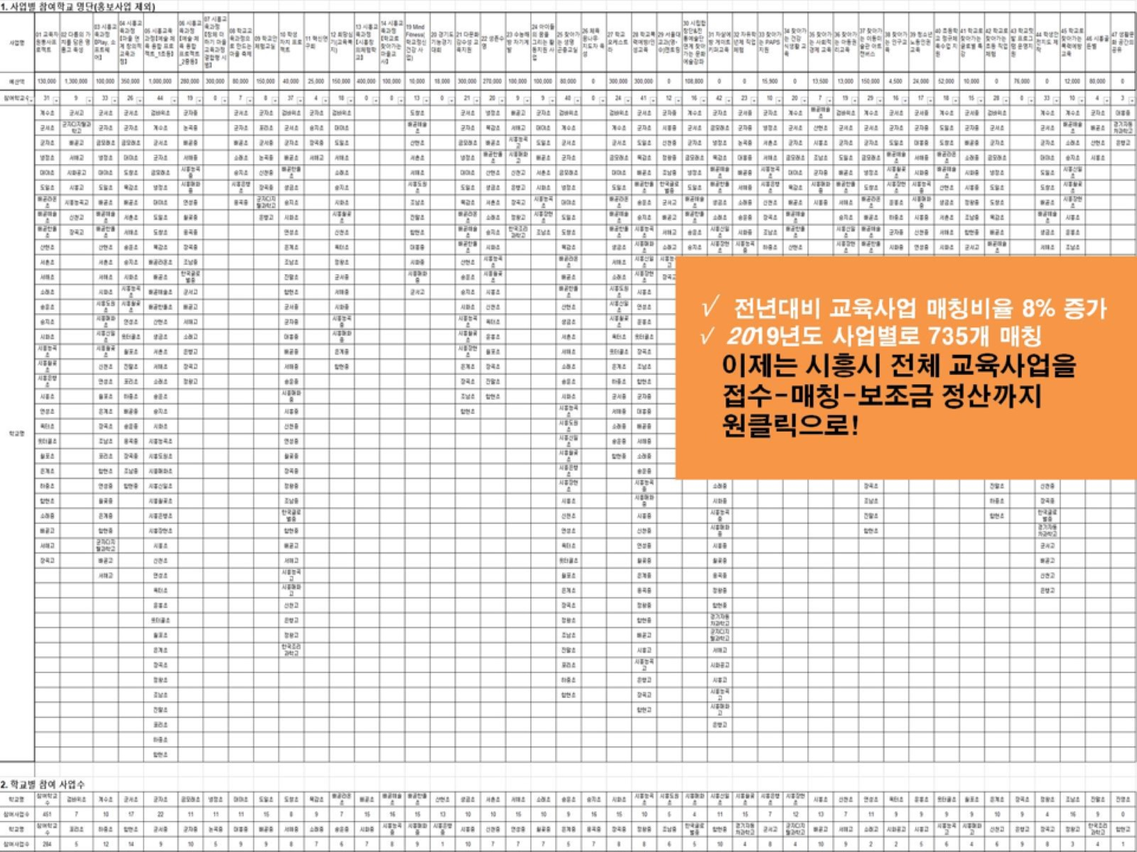

Slide 40
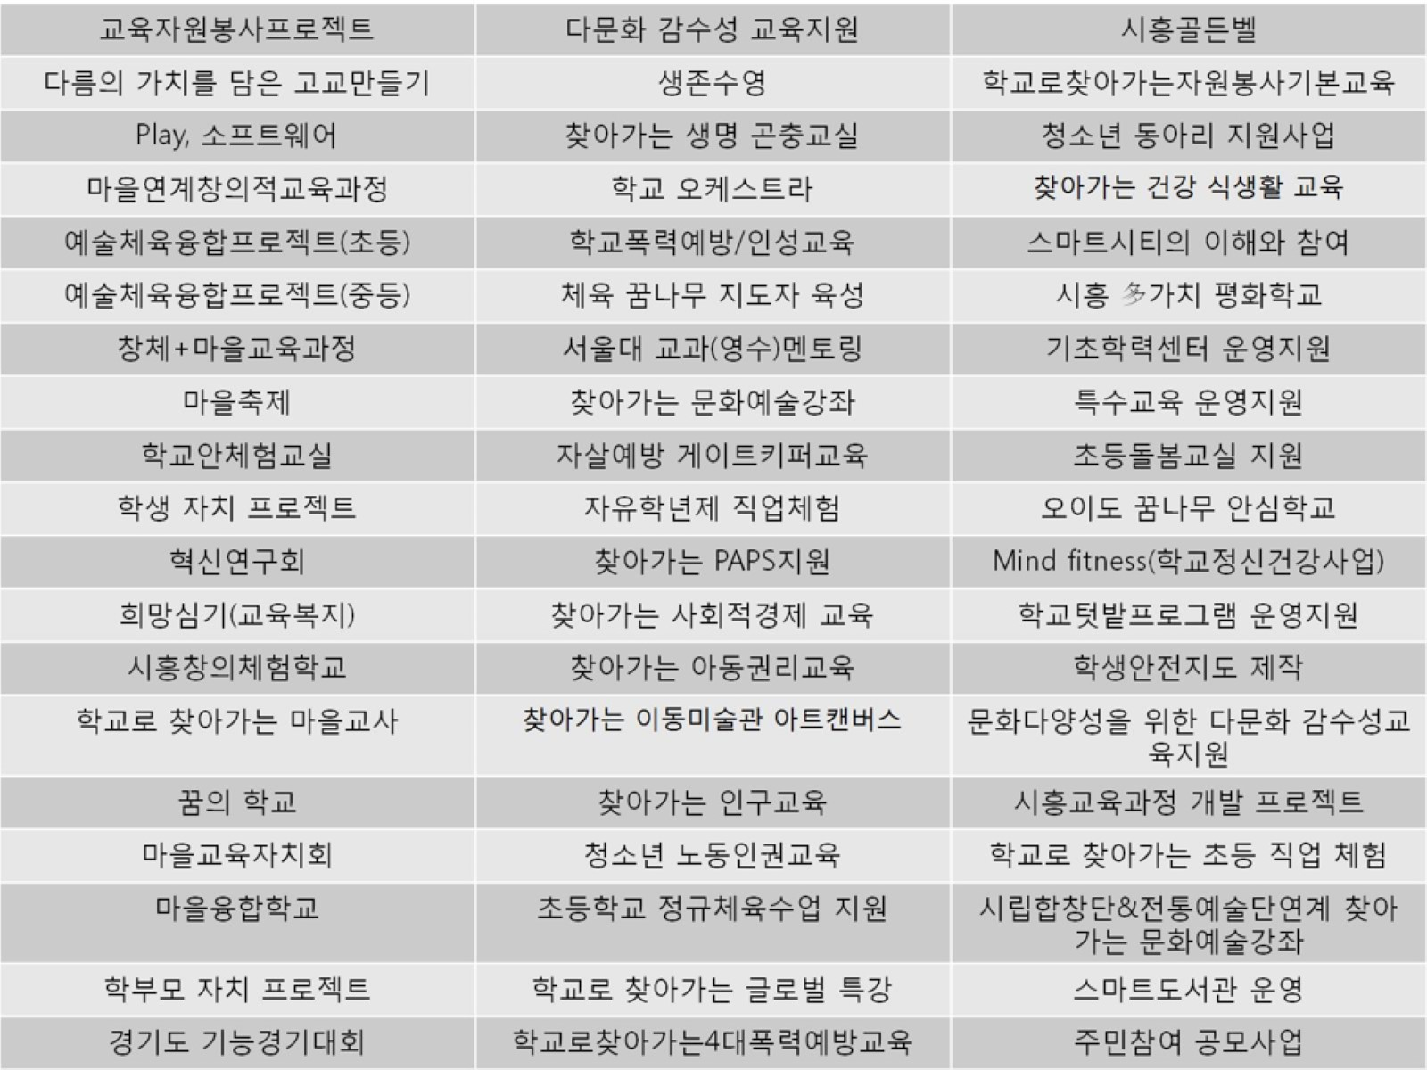

Slide 41
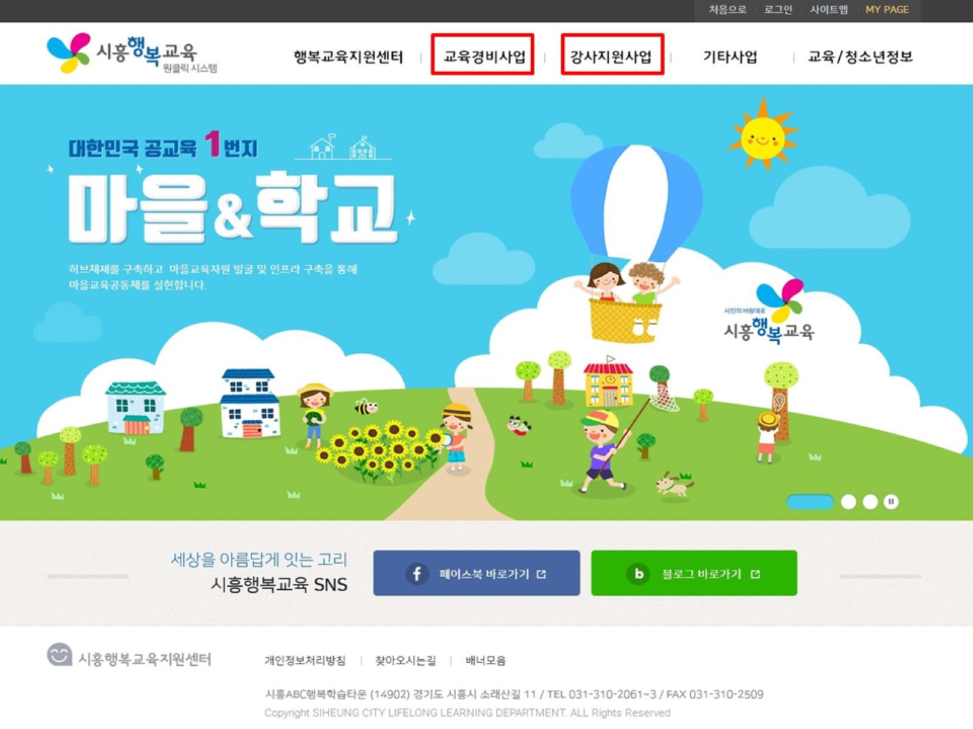

Slide 42
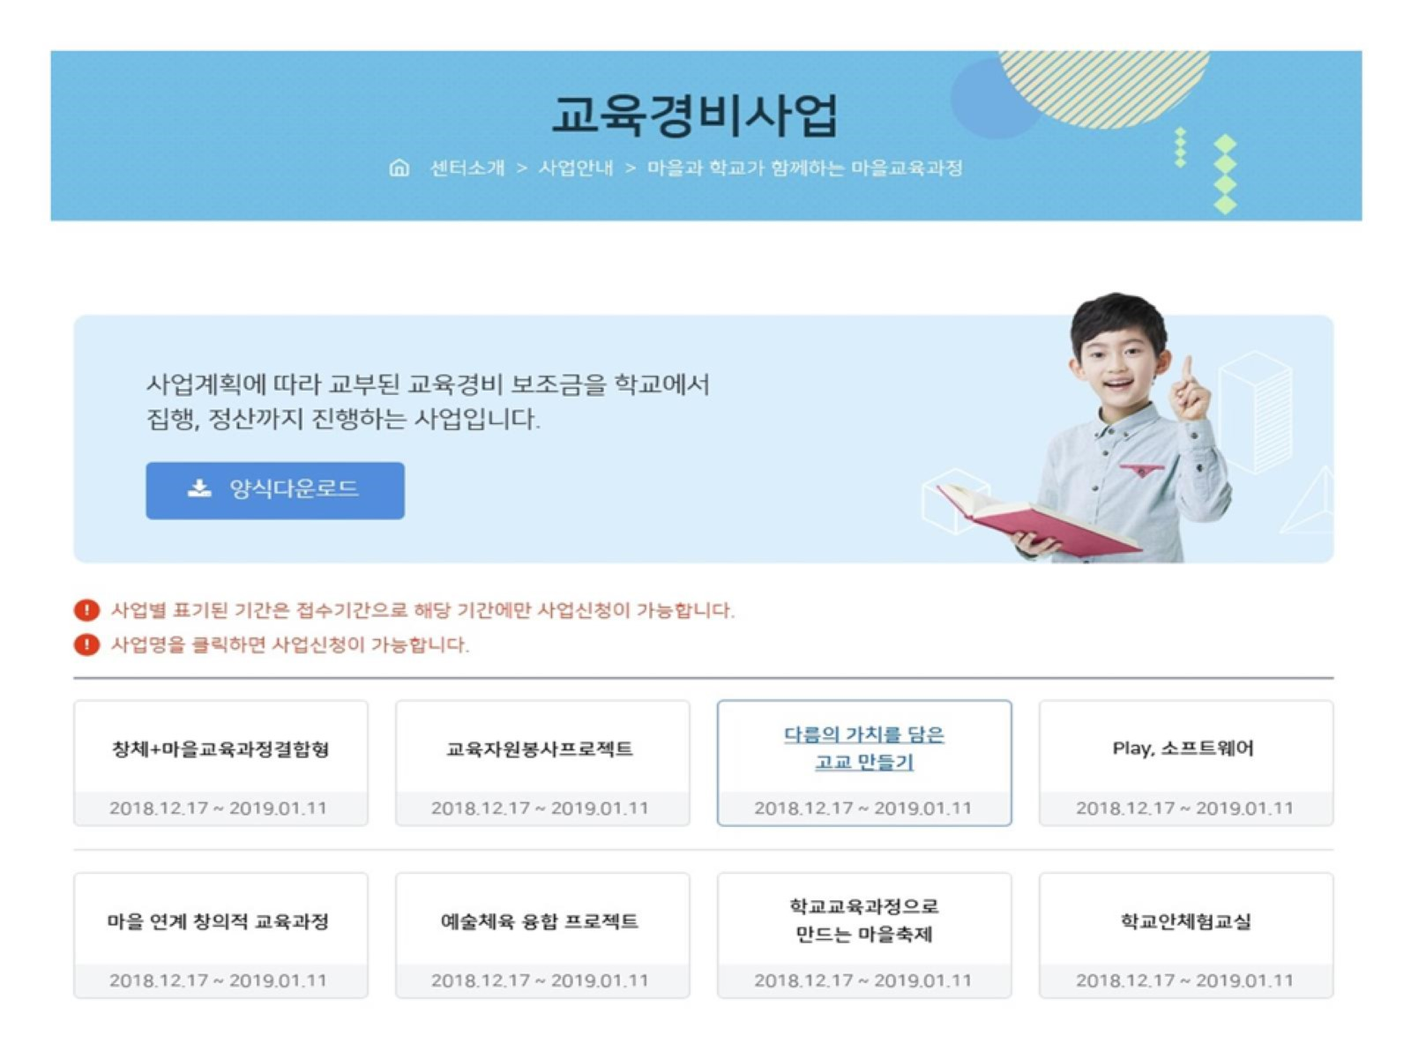

Slide 43
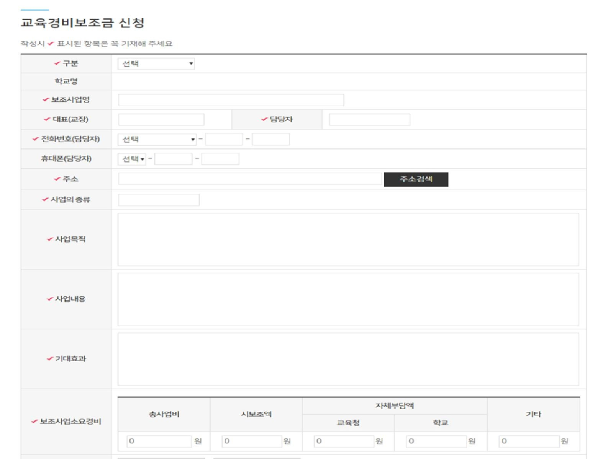

Slide 44
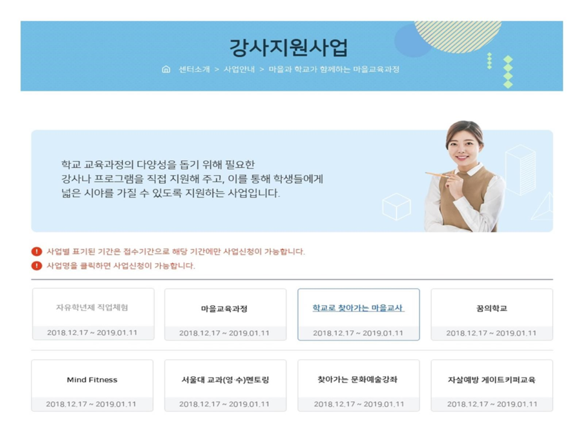

Slide 82
